Slide 1
«Всему начало здесь…»: режицко-псковские истоки творческой личности Юрия Тынянова
Доклад подготовили:
Цепина Анастасия Юрьевна
Ефимов Никита Сергеевич
Научный руководитель:
д.ф.н., доцент Разумовская
Аида Геннадьевна

Slide 2
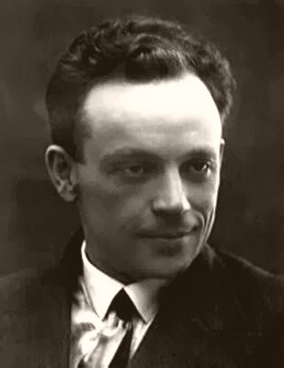
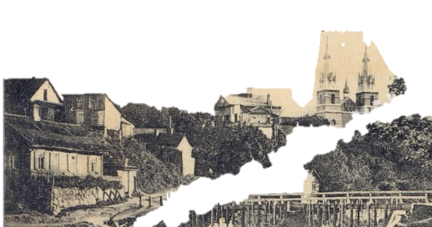
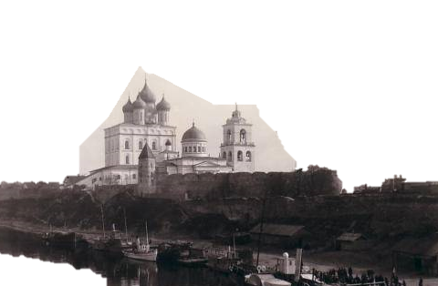
«Всему начало здесь…»
Режицко-псковские истоки творческой личности Юрия Тынянова

Slide 3
Если бы у меня не было моего детства, я бы не понимал литературы.
Ю. Тынянов

Slide 4
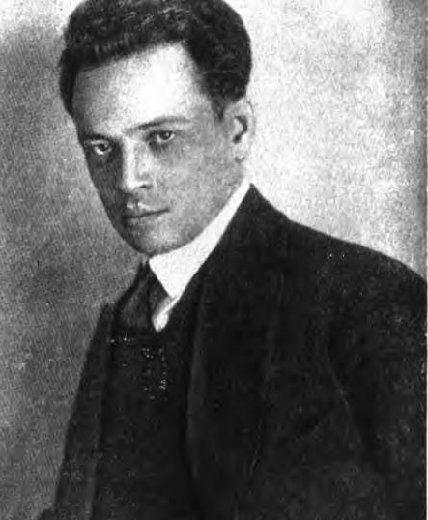
Юрий
Николаевич
Тынянов
( 1894-1943)
литературовед, писатель, переводчик, киносценарист

Slide 5
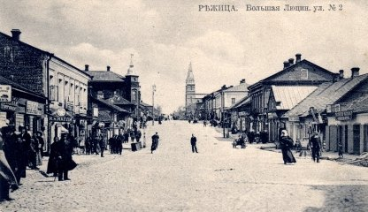
г. Режица (Резекне)

Slide 6
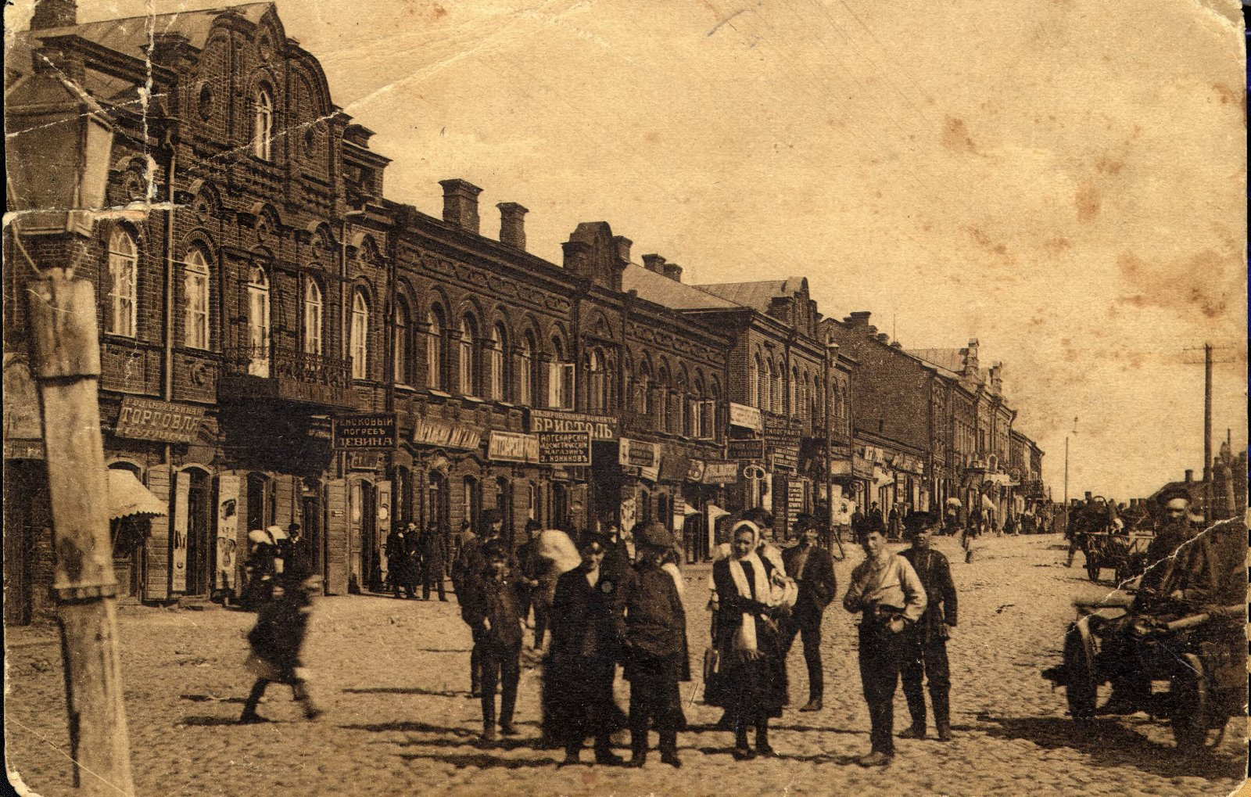
г. Режица. Центр старого города

Slide 7
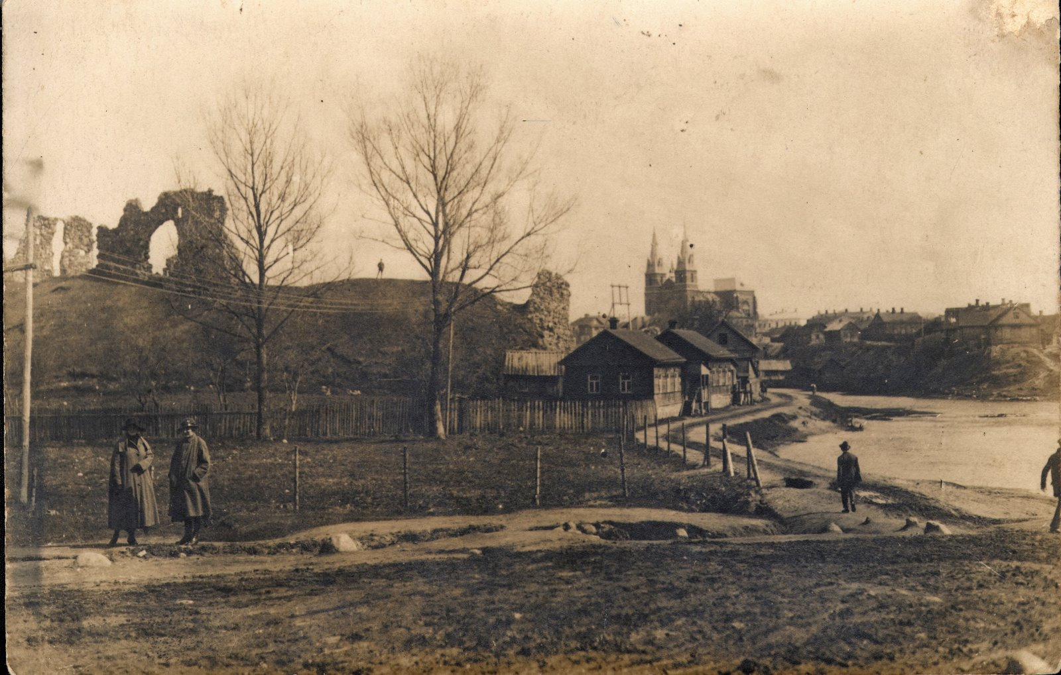
г. Режица. Вид на замковую гору и костел, нач.XXв.

Slide 8
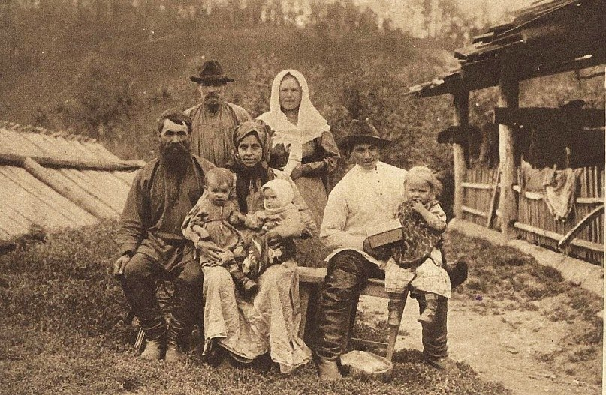
Семья староверов (до 1910г.)

Slide 9
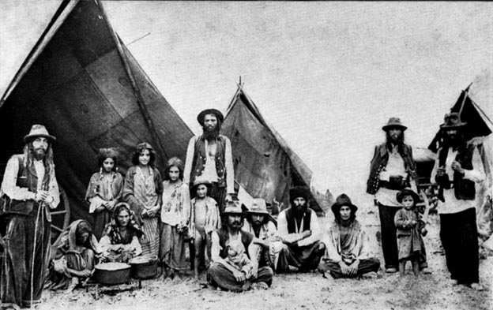
Цыгане, нач. XX века

Slide 10
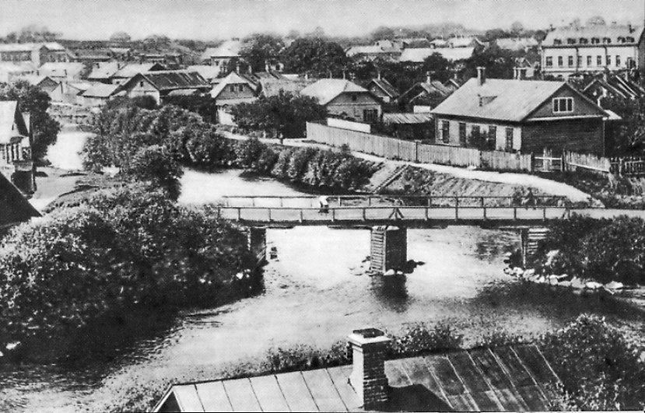
г. Режица. Мост через реку

Slide 11
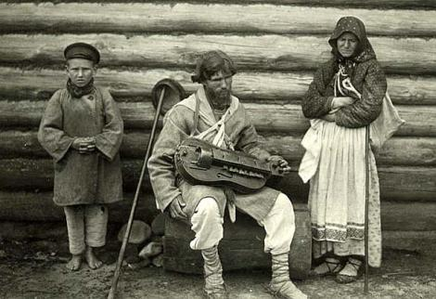
Слепой с поводырем, нач.XX в.

Slide 12
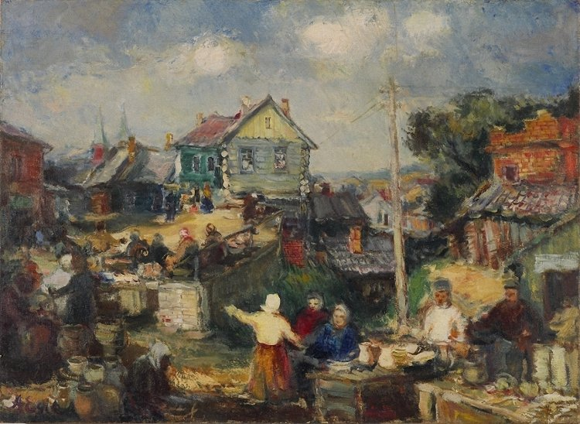
Арвид Эгле. Рынок в Резекне

Slide 13
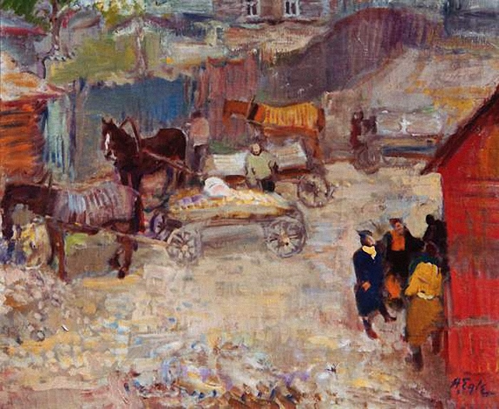
Арвид Эгле. Лошади

Slide 14
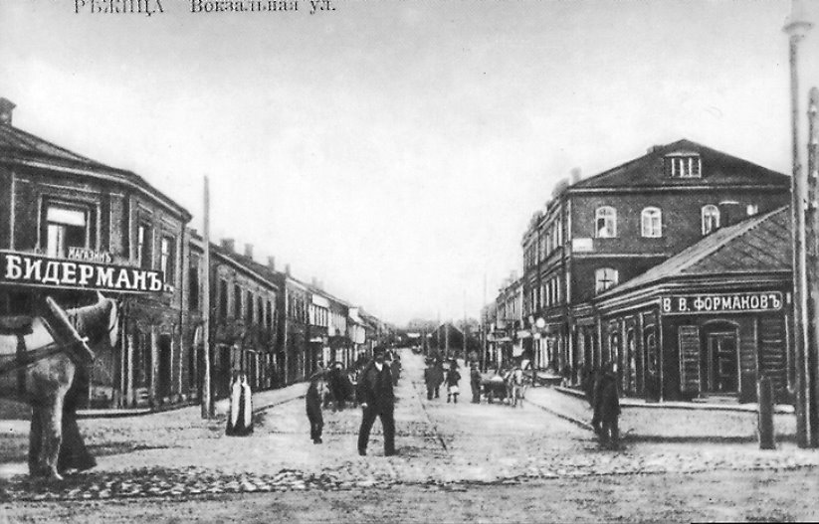
г. Режица. Вокзальная улица

Slide 15
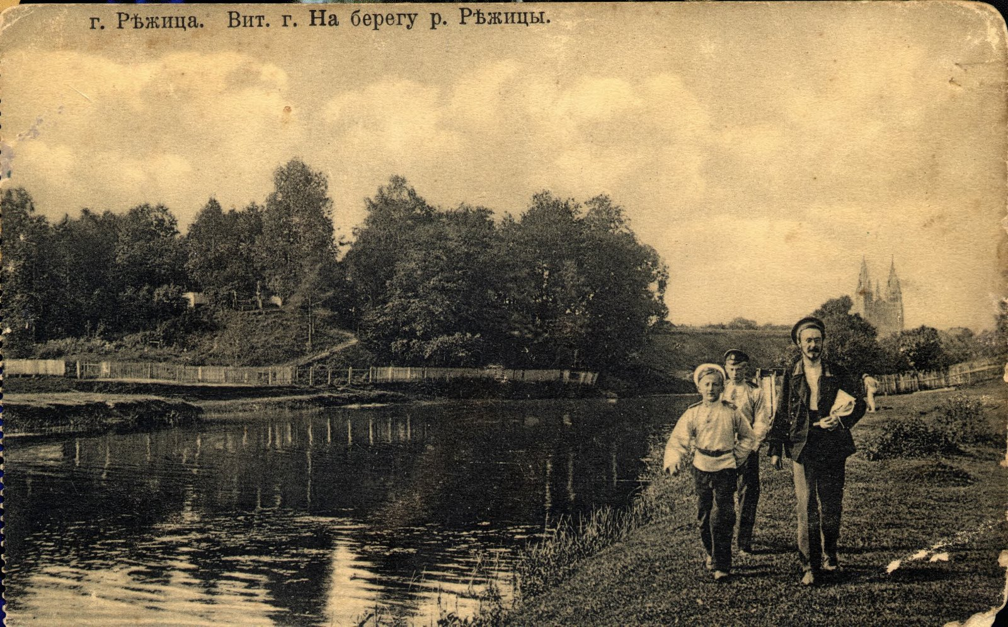
г. Режица, берег реки Режицы

Slide 16
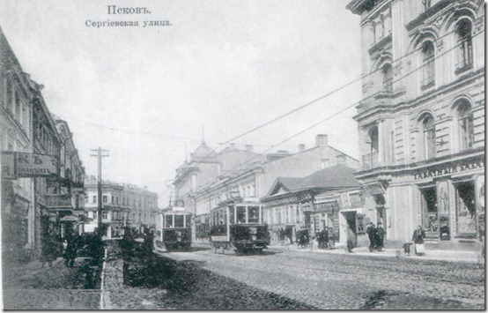
Псков, нач. XX в

Slide 17
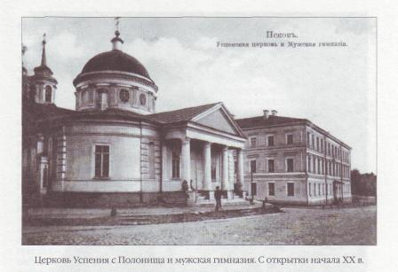
Вид на церковь Успения с Полонища и мужскую гимназию

Slide 18
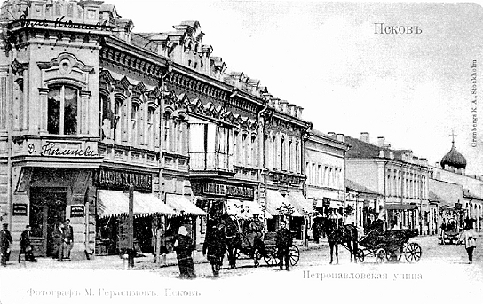
г. Псков, Петропавловская улица, в конце виднеется Петропавловский собор, после которого начинается Верхне – Петропавловская ул.

Slide 19
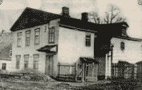
Дом Кузнецовых, в котором жил Ю. Тынянов

Slide 20
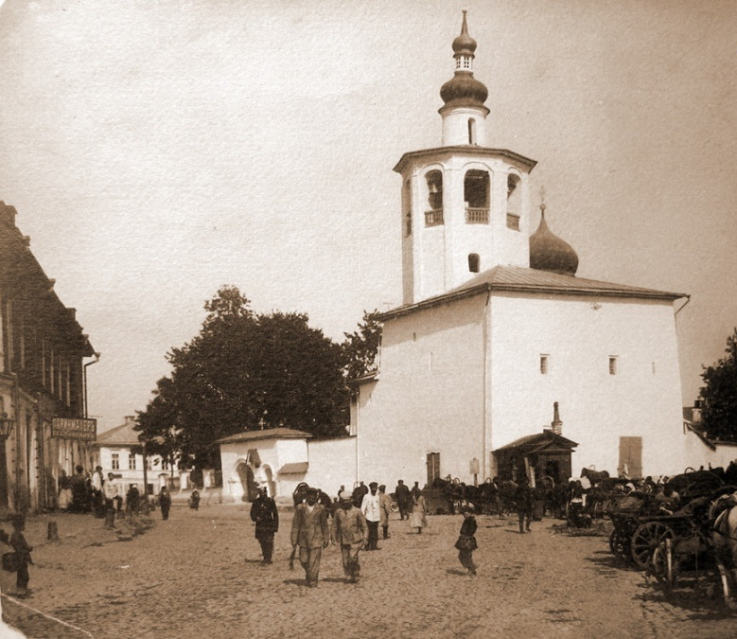
г. Псков, нач. XX века

Slide 21
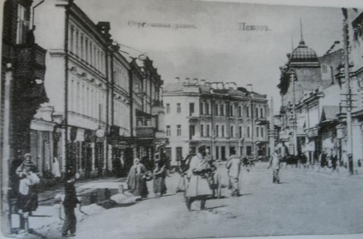
г. Псков, нач. XX в.

Slide 22
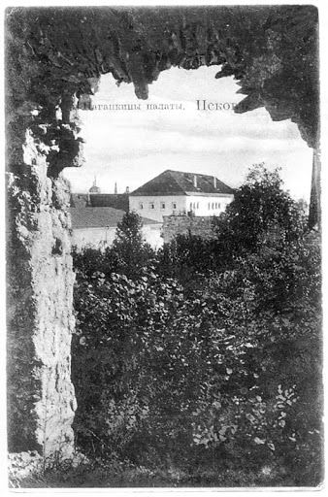
Поганкины палаты

Slide 23
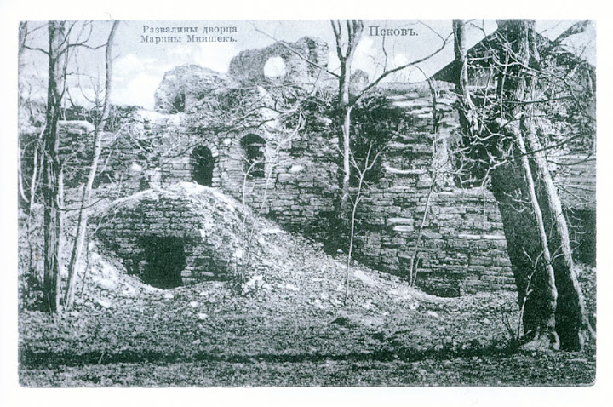
Развалины дворца Марины Мнишек

Slide 24
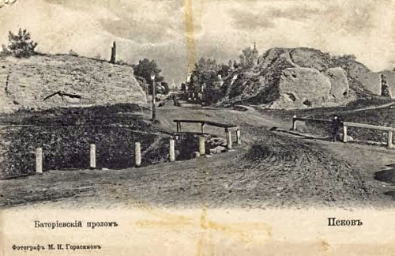
Баториев пролом

Slide 25
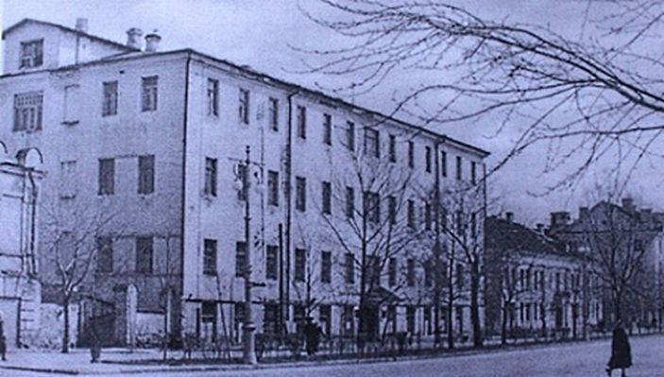
Псковская каторжная тюрьма, нач.XX в

Slide 26
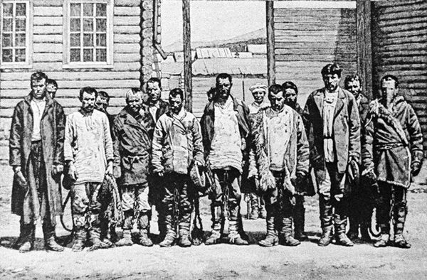
Политзаключенные, 1908 г.

Slide 27
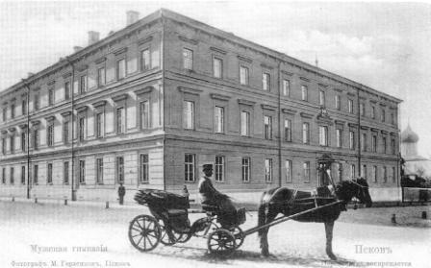
Псковская мужская гимназия

Slide 28
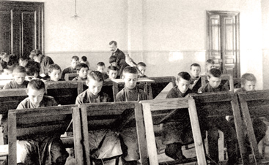
Класс в российской гимназии нач. XX века

Slide 29
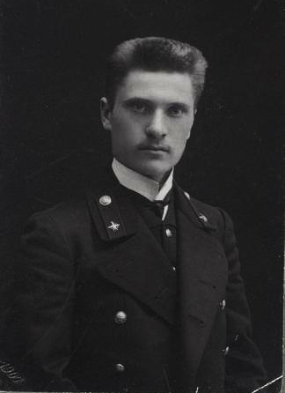
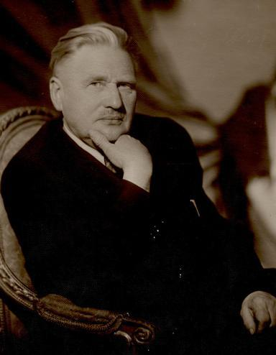
Август Андреевич Летавет:
во времена учебы в гимназии и будучи уже известным врачом-гигиенистом

Slide 30
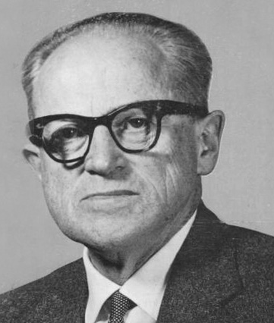
Лев Александрович Зильбер:
во времена учебы в гимназии и будучи уже крупнейшим микробиологом, иммунологом, вирусологом.

Slide 31
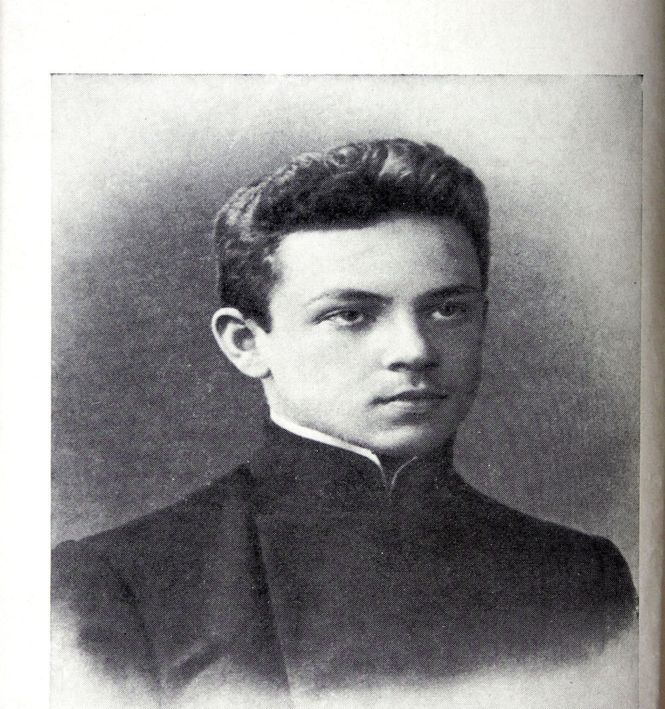
Тынянов в гимназические годы

Slide 32
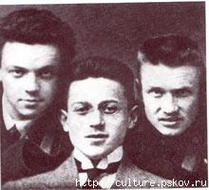
Ю. Тынянов, Л. Зильбер, А. Летавет

Slide 33
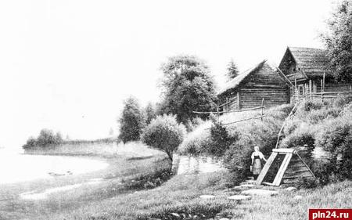
Друзья много ходили по окрестностям Пскова

Slide 34
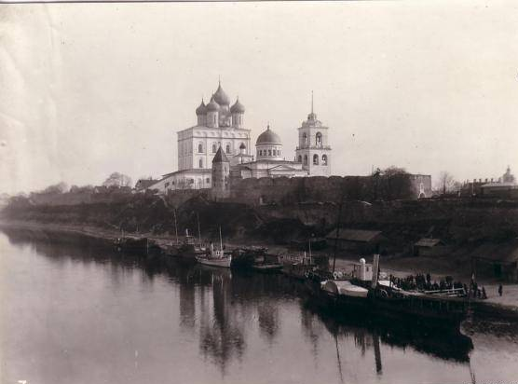

Slide 35
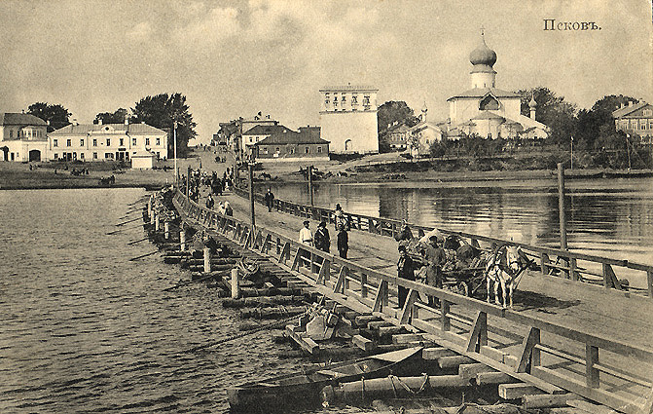
Плавучий мост через Великую

Slide 36
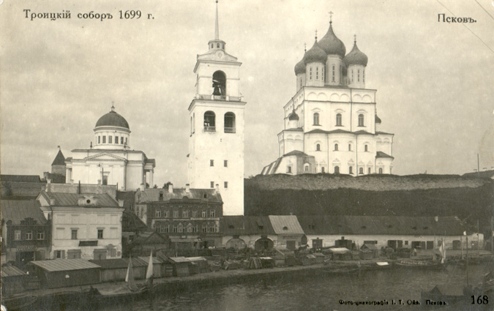
Вид на Троицкий собор с реки Псковы

Slide 37
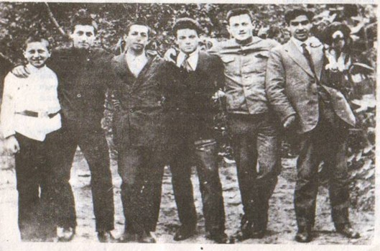
Слева-направо: братья Зильберы – Вениамин, Александр, Давид, Юрий Тынянов, Лев Зильбер, Мирон Гаркави

Slide 38
